Slide 1
2.Lektion: Velfærdsstatens udvikling, indtægter og udgifter
2. lektion i undervisningsforløbet
”Velfærdsstatens fremtid” baseret på kapitel 10 i bogen Luk Samfundet Op! af Brøndum og Hansen, Forlaget Columbus 2010

Slide 2
2.lektion: Velfærdsstatens udvikling, indtægter og udgifter
Lektien til 2.lektion: Side 182-187 i ”Luk
Samfundet Op!” af Brøndum & Hansen, Forlaget
Columbus,København 2010
Dagsorden og arbejdsformer:
Lærerstyret introduktion til velfærdsstaten
Matrixarbejde
Tjek-på-lektien-spørgsmål

Slide 3
Hvad er en velfærdsstat? Denne definition er af Bent Greve. Hentet fra SamfNu-B, Systime 2008, s.223

Slide 4
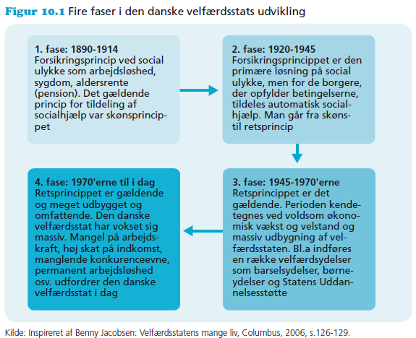
2. lektion: Velfærdsstatens udvikling,
- Forsikringsprinicipet
- Retsprincippet
- Skønsprincippet

Slide 5
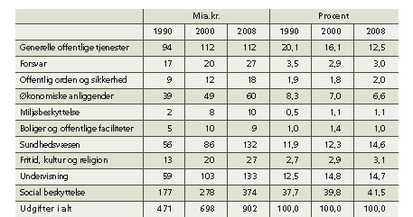
B. Gruppe 4+5+6 arbejder med at tolke tabel 10.1. Beskriv fordelingen af statens udgifter, udviklingen af statens udgifter, samt beregne hvor den største stigning har fundet sted
Øvelse: Matrixarbejde ”Den offentlige sektors rolle, indtægter og udgifter
A. Gruppe 1+2+3 arbejder med at identificere og forklare, hvordan staten får sin indtægt. Her skal minimum to af følgende figurer, figur 7.4, 7.5, 7.6, 7.7 anvendes – de kan findes via dette link http://ioa1.systime.dk/index.php?id=490
- 1 fremlægger for 4 og omvendt
- 2 fremlægger for 5 og omvendt
- 3 fremlægger for 6 og omvendt

Slide 6
Tjek på lektien
Tjek på lektien
Arbejd sammen med sidemanden og ”tjek” om I har forstået essensen i dagens undervisning (ca. 5 min.)
- Hvad er forsikringsprincippet?
- Hvad er retsprincippet?
- Hvad er skønsprincippet?
- Hvad er et progressivt skattesystem?

